Slide 1

Écosystème numérique international pour les compétences métiers

Slide 2






La problématique et l’écosystème ENCAF
Parlons numérique (approche, vidéo et cas concret : Innov-compétences au Sénégal)
De l’importance de la mutualisation des moyens
De l’importance de la normalisation
De l’importance de se donner les moyens de réussir
Effet levier possible des Fonds dans le financement du numérique

Slide 3





LA PROBLEMATIQUE: LE MANQUE DE COMPETENCES
TECHNIQUES ESSENTIELLES
1. Croissance démographique
1,1 Md d’Africains dont 45% a -15 ans
Prévision : 1,4 Md de -25 ans en 2063
2. Chômage des jeunes
60 % des chômeurs ont -25 ans
Pauvreté au travail des jeunes : 70 %
3. Déficit des CET
2 530 334 par an selon l’AU
4. Emplois non pourvus & précarité
Faible pouvoir d’achat, endiguement des projets, risque de ralentissement économique
5. Manque de moyens
Pour la formation professionnelle
(infrastructures, formateurs...)

Slide 4

ENCAF : LA CONSTRUCTION COMMUNE D’UNE SOLUTION DISRUPTIVE
Créé en septembre 2020
Un projet construit pour ET avec ses partenaires africains...
... Et bientôt européens
Porté par une/des Société(s) en mesure de lever les fonds (publics et privés) nécessaires à réalisation d’un projet numérique d’ampleur
CONSTRUIRE ENSEMBLE UN MODELE DISRUPTIF
Le numérique au coeur du dispositif pour massifier une formation professionnelle technique efficiente

Slide 5








LA DISRUPTION DANS …
... l’approche
... la cible
... les contenus
... les moyens mis en oeuvre pour cette cible
... le haut niveau de qualité
... l’ambition
... le financement
... l’IA qui connecte les compétences aux emplois

Slide 6

















ENCAF : POINTS CLES
Situation en novembre 2021
Mobilisation de l’écosystème :
Les bénéficiaires :
Processus de mise en oeuvre :
Organisations
patronales
Organismes de formation
Organismes de formation
et entreprises
1. Cadrage et études
2. Ingénierie (POC)
Entreprises
françaises
Entreprises
africaines
Gouvernements et organisations
Bailleurs
de fonds
Private Equity
Techniciens et Opérateurs
Ingénieurs et Agents de maîtrise
3 & 4. Production et Création Filiale
Marketplace de ressources pédagogiques :
Infrastructures : les cybercentres pédagogiques :
Outils pour les formateurs
Formations à la pédagogie numérique
Outils de création et animation de parcours de formation individualisés (IA et LMS)
- Suivi et statistiques
Portail et ressources numériques
Catalogue de formations acquises, co-produites ou digitalisées
Des contenus techniques et transversaux
Passage de certifications
Socle technique normalisateur
Fixes
- Salles équipées
- Formation des formateurs/tuteurs et assistance technique
- Espace de coworking et médiathèque
Mobiles
- Conteneurs équipés, connectés et transportables
- Formation au plus près du lieu de travail
Adaptabilité de l’équipement en fonction de la formation
PAM

Slide 7


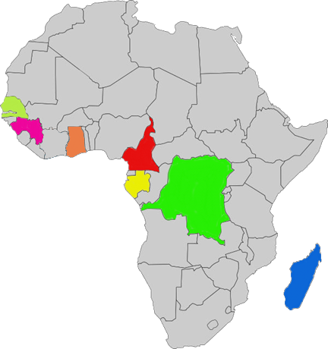





ENCAF : LE DEPLOIEMENT TERRITORIAL
Situation en novembre 2021
ENCAF cible prioritairement les pays francophones d’Afrique Subsaharienne où le taux de chômage des jeunes selon le Bureau International du Travail (BIT) et le déficit de compétences techniques sont les plus élévés. Les secteurs pilotes, pays avec des partenaires d’ores et déjà associés au processus ENCAF sont :
Sénégal
Cameroun
Guinée-Conakry
Gabon
Rép. Démocratique du Congo
Madagascar
Ghana cas particulier

Slide 8
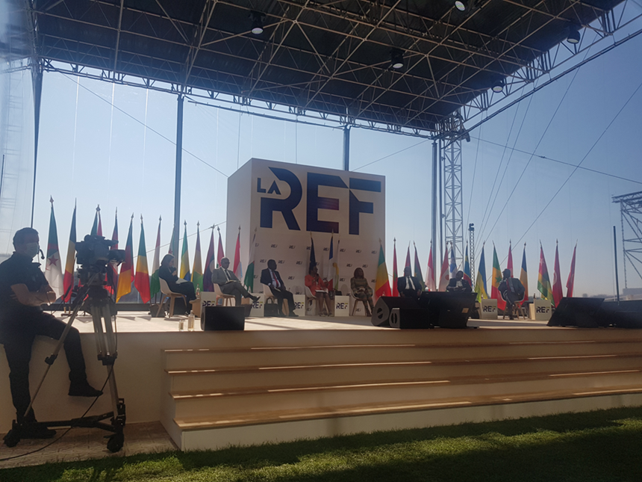
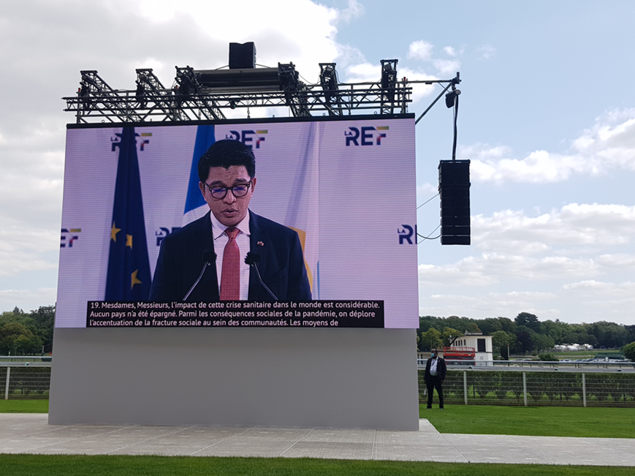
ENCAF S’INSCRIT DANS LA DYNAMIQUE DE FRANCOPHONIE ECONOMIQUE
La Rencontre des Entrepreneurs Francophones – Journées dédiées à la Francophonie Economique
Août 2021 Paris

Slide 9
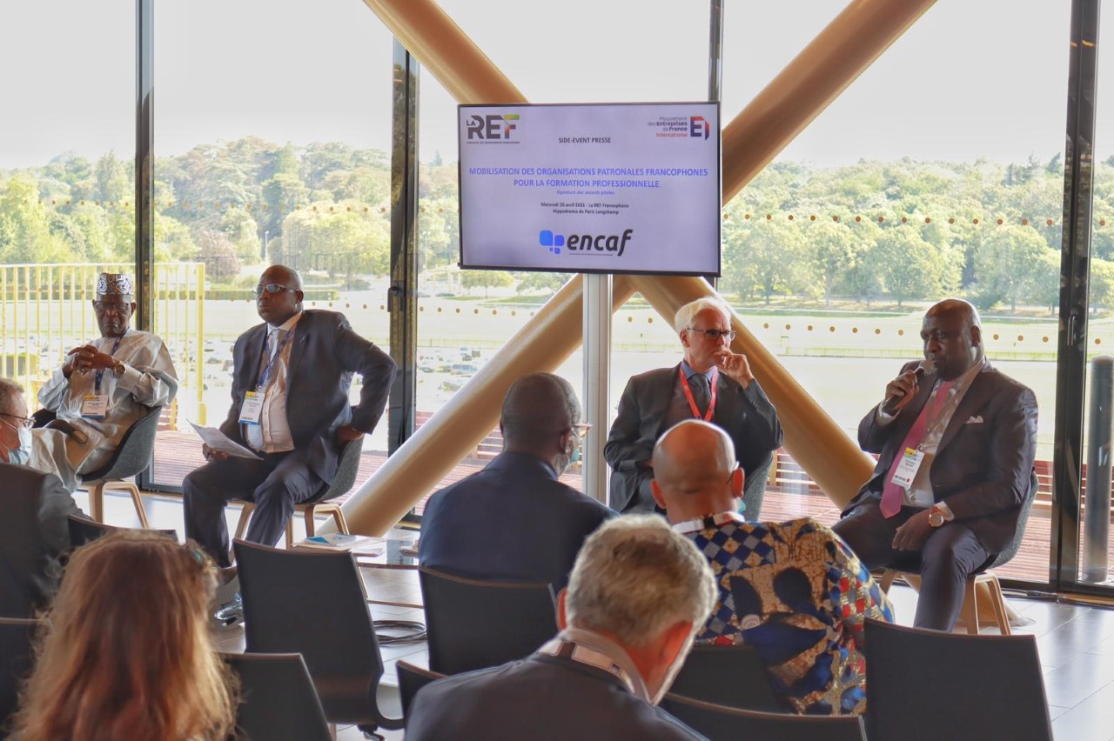
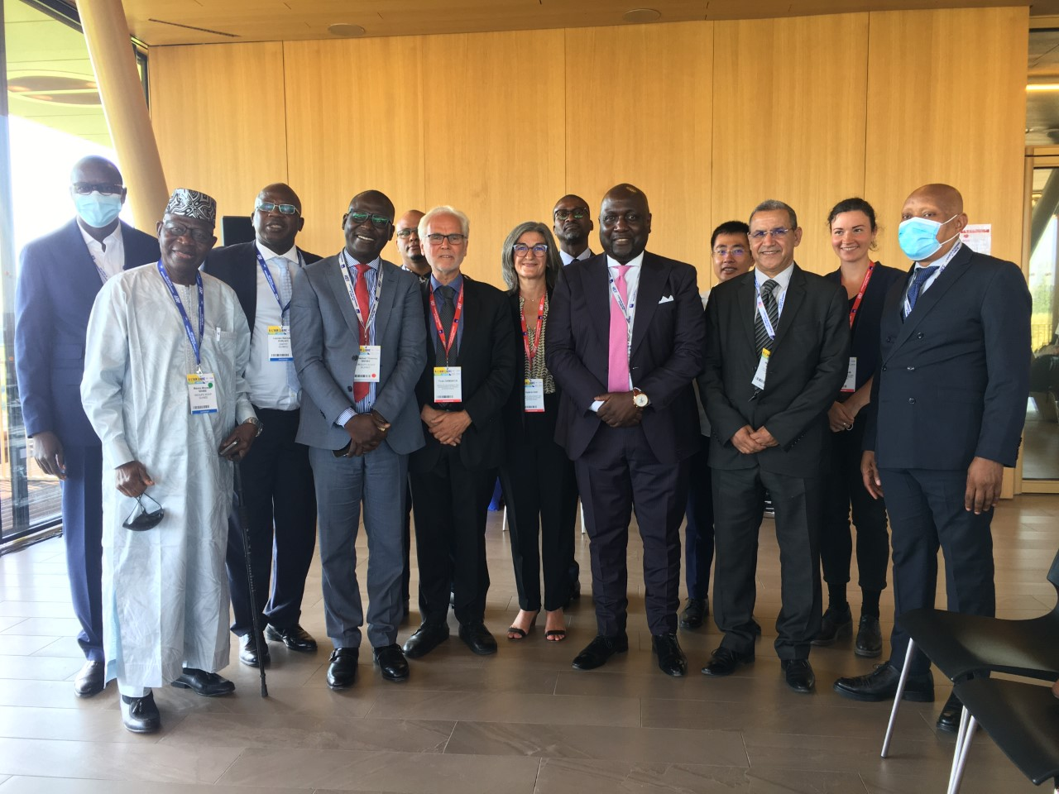
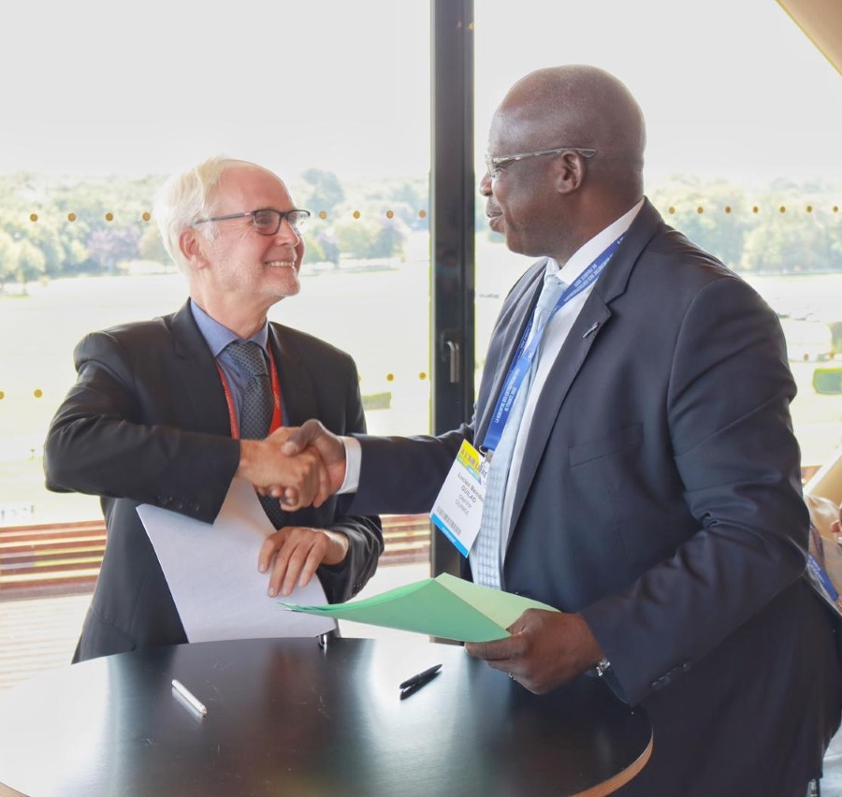
ENCAF S’INSCRIT DANS LA DYNAMIQUE DE FRANCOPHONIE ECONOMIQUE
La Rencontre des Entrepreneurs Francophones – Journées dédiées à la Francophonie Economique
Table ronde autour de la formation professionnelle en Afrique suivi d’un événement de présentation d’ENCAF et signatures de MoU
avec le CNP - Sénégal et l’ONFPP de Guinée.
D’une dynamique patronale autour de la formation professionnelle à une dynamique des fonds nationaux de formation ?

Slide 10




OBJECTIFS D’ICI 2028
100 M€
d’Investissement
19
filiales pays créées
41 millions
d’apprenants
32000
Organismes de formation et entreprises bénéficiaires
192
Cybercentres pédagogiques
fixes ou mobiles
2600
Cursus certifiants

Slide 11
PARLONS NUMÉRIQUE

Slide 12


SOLUTION : UN ACCOMPAGNEMENT ADAPTE A LA FORMATION
Masse d’apprenants
Formateur
ENCAF
2. Conception du parcours de formation le plus adapté grâce à l’IA
1. Identification de la cible
2 bis. Formation du formateur
Pédagogie et parcours de formation pilotés par le formateur
Pédagogue, expert, agent dédié ...
Constitution des groupes et affectation des parcours d’apprentissage
Création des parcours d’apprentissage spécifiques avec choix des modalités (autoformation, blended-learning)
Expertise technique embarquée dans les outils numériques
Modules de formation numérisés
Intelligence Artificielle
Kit pédagogique pour le formateur
Tracking
Passage de certifications
3. Pilotage du dispositif d’apprentissage des apprenants jusqu’à leur certification
Avec ENCAF, la compétence technique est embarquée dans les outils et les contenus numériques

Slide 13

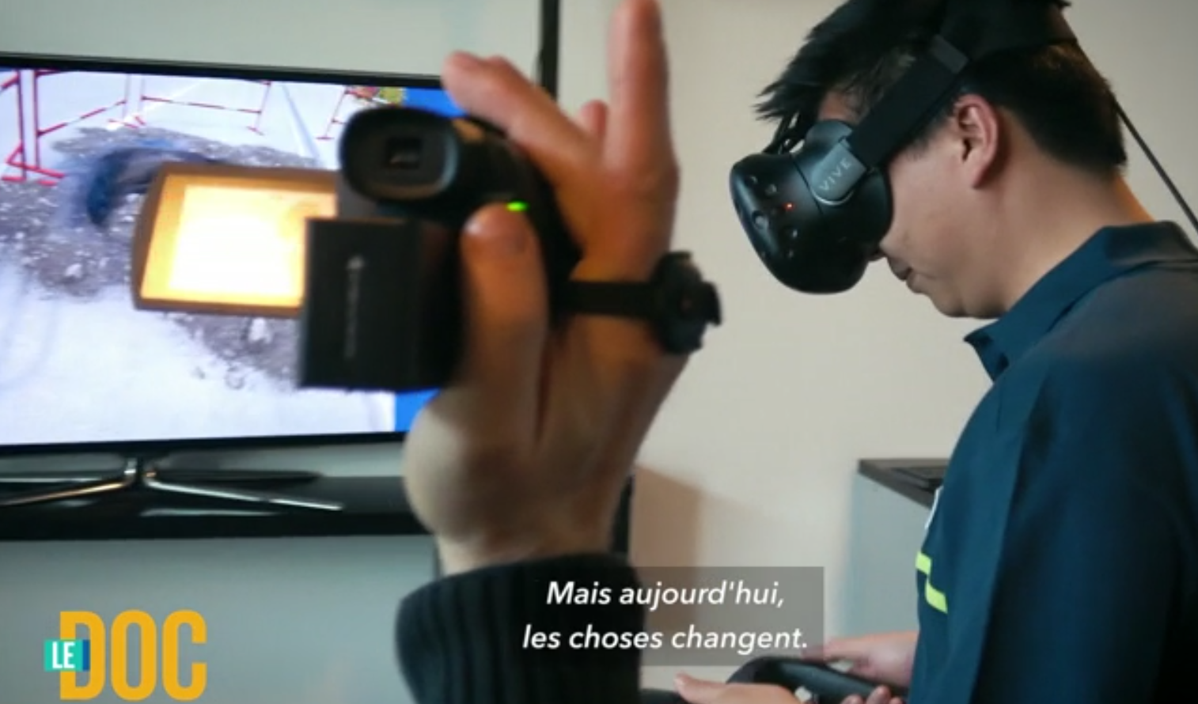

LA FORMATION NUMERIQUE AU CŒUR DU SYSTÈME – EXEMPLE VIDEO
L’exemple de Gaz de France (aujourd’hui Engie) : 3500 agents de sécurité technique clés à former et certifier
LE CAS D’INNOV’COMPETENCES (Sénégal, partenariat ENA avec l’AFD)
En live à Saly pour la RAFPRO : l’équipe technique ENCAF à Dakar, KTM Sénégal
Si le temps disponible est OK, sinon en OFF : Dubaï Expert, Mécanique Industrielle (Bac-3 à Bac+5), Total (vidéos en UK)

Slide 14
DE L’IMPORTANCE DE LA MUTUALISATION DES MOYENS
L’UNION FAIT LA FORCE

Slide 15
DE L’IMPORTANCE DE LA NORMALISATION TECHNIQUE
Notes:
UN PROJET DE CET AMPLEUR BASE SUR LE NUMERIQUE COMPORTE MULTIPLES COMPOSANTES TECHNIQUES contraignantes. LE VOLET TECHNIQUE EST DONC LE PILIER du projet.
UN SOCLE TECHNIQUE NORMALISATEUR (QUI RESTE A DEVELOPPER) sur un modèle de marketplace avec intégration de nouvelles technologies (IA, BlockChain, Smart Contracts...) afin de fournir le service attendu.
sachant que contraintes technologiques sont extrêmement fortes en Afrique, ce qui nous oblige à penser un système qui intègre l'ensemble de ces contraintes.
pour cela, c'est un écosystème d'une telle ampleur.

Slide 16
SE DONNER LES MOYENS
DE SON AMBITION
Notes:
Schema financement RAFPRO

Slide 17


LES GAINS ATTENDUS (non exhaustif)
Pour les entreprises :
Pour les fonds de formation
professionnelle :
Pour tous :
Le coût de la formation
La collecte et les budgets dérivés
L’employabilité
Le nombre d’apprenants pour
le même budget
Le nombre d’entreprises impactées par le fond
Le nombre de personnes
Qualifiées et/ou certifiées
La qualité de la formation
La satisfaction dans le système
La satisfaction des entreprises dans le système de FPT du pays

Slide 18
Effet levier possible des Fonds dans le financement du numérique pour la FPT
Budgets nationaux des fonds de financement de la formation professionnelle (taxe patronales)
Apport du fond de financement pour le numérique (exemple : 1 pris sur le budget du fond)
RAFPRO pour le numérique -> Budget mutualisé des Etats
Exemple pour 10 états contributeurs : 1 → 10
Budget mutualisé renforcé par les bailleurs et contributeurs privés dont ENCAF = Fond numérique Le fond numérique est géré paritairement (Patronats + RAFPRO pour le numérique + ENCAF)
Exemple : 10 * 10 = 100
Dans l’exemple 100 pourront être mis dans la co-production de contenus de formation numérique pour le renforcement des capacités des OF, pour 1/3 du budget en moyenne.
Budget moyen de ces productions : 100 * 3 = 300

Slide 19
QUELLE SUITE ?
Rendez-vous en fin de session suivante pour les bases possibles d’un nouveau mouvement en faveur de la FPT avec le numérique
En “francophonie”

